Slide 1
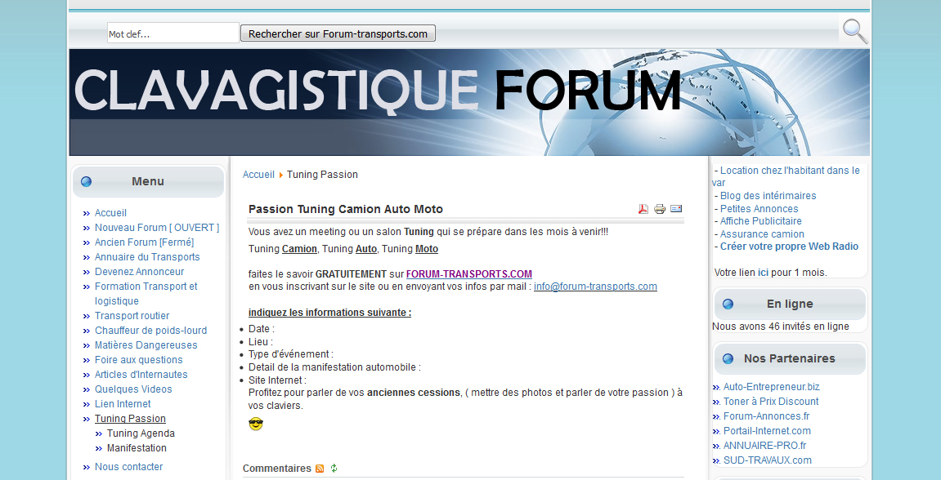
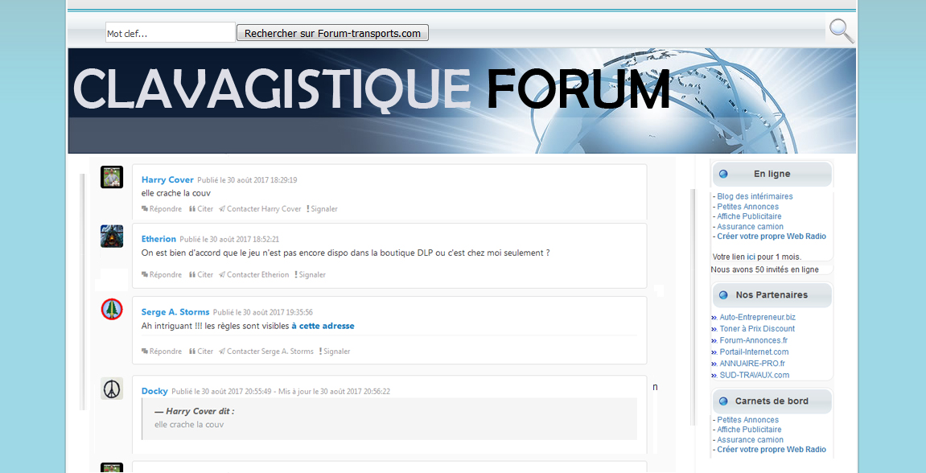
Le Clavagistique Forum
- Prise en main ludique
- Informations périodiques
- Section échanges
Echange entre formateur et apprenant
Echange entre
apprenant et apprenant

